Slide 1


Slide 2


Slide 3

Sıfır Atık Nedir?
Sıfır Atık Projesi
Sıfır Atık Sistem Kurulumu
Sıfır Atık Bilgi Sistemi

Slide 4
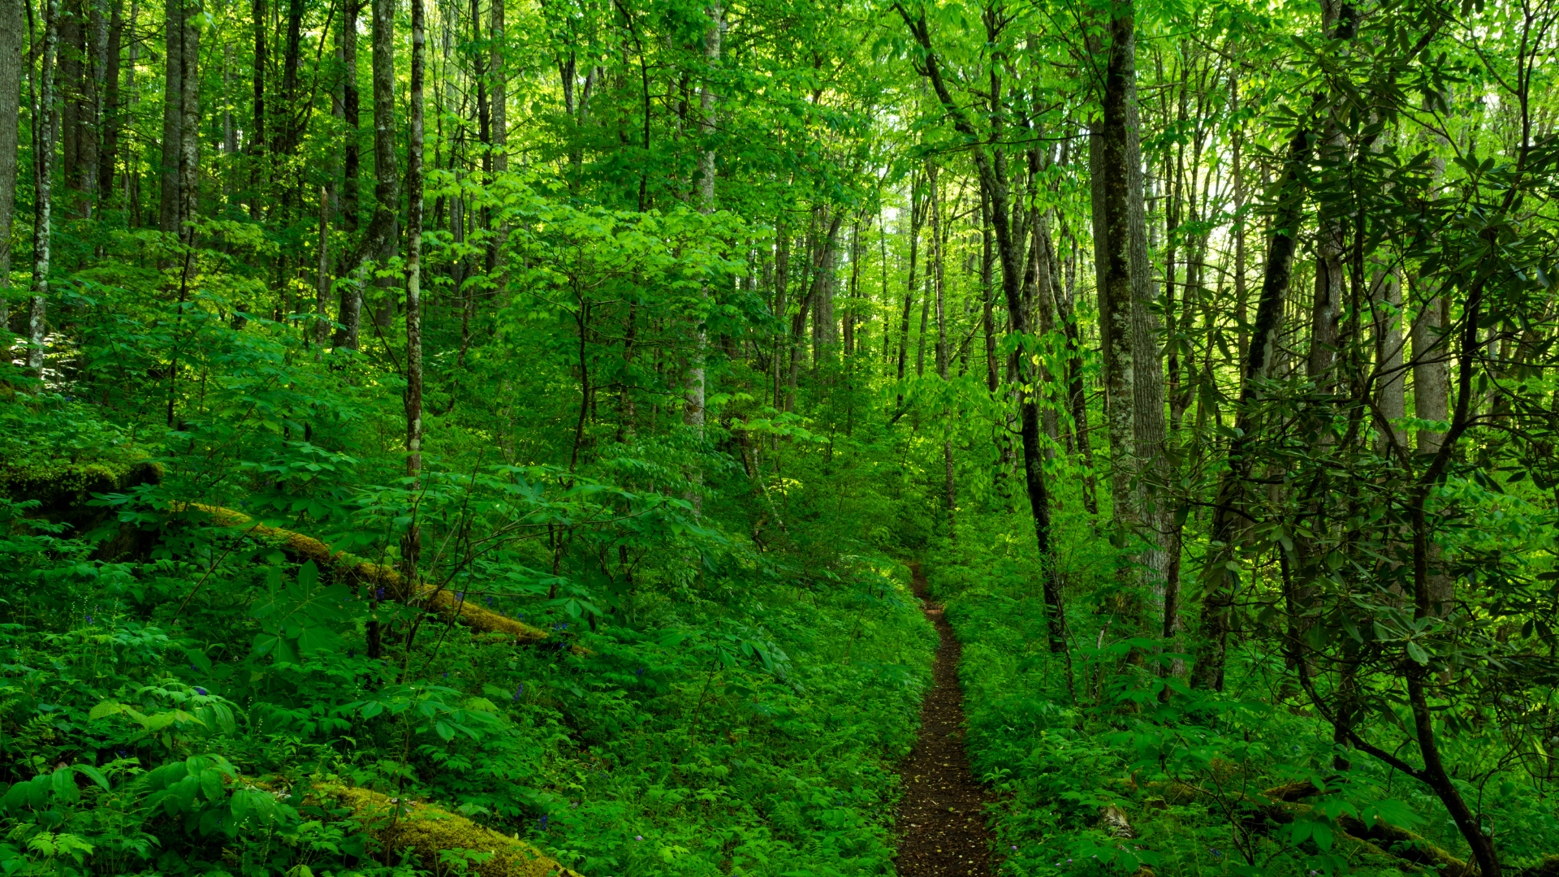



Slide 5

Sıfır Atık
ne demek

Slide 6
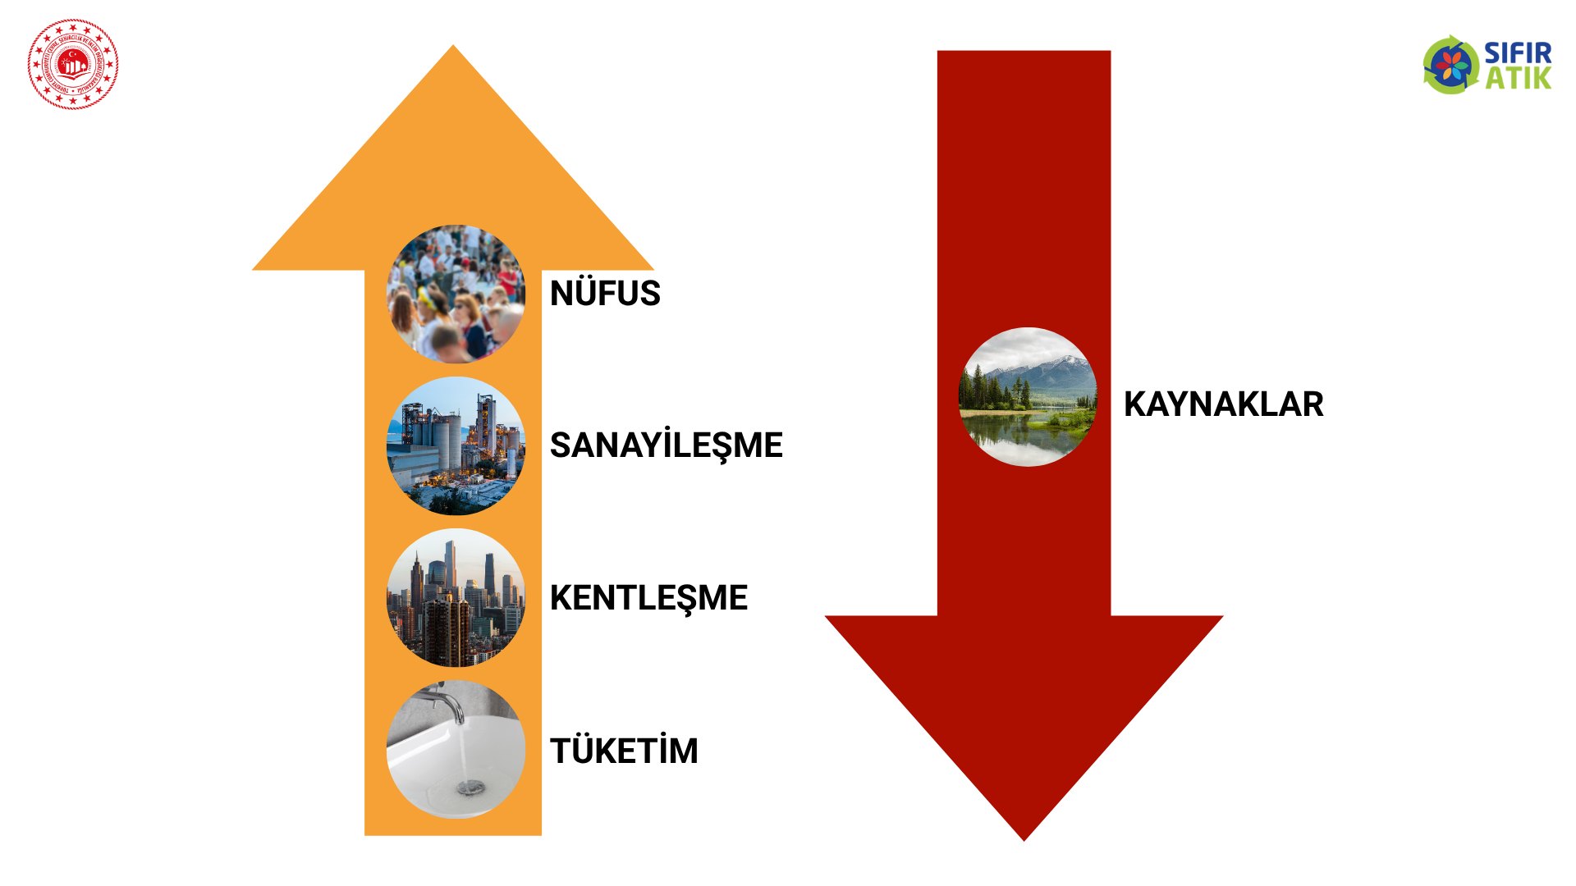

Slide 7
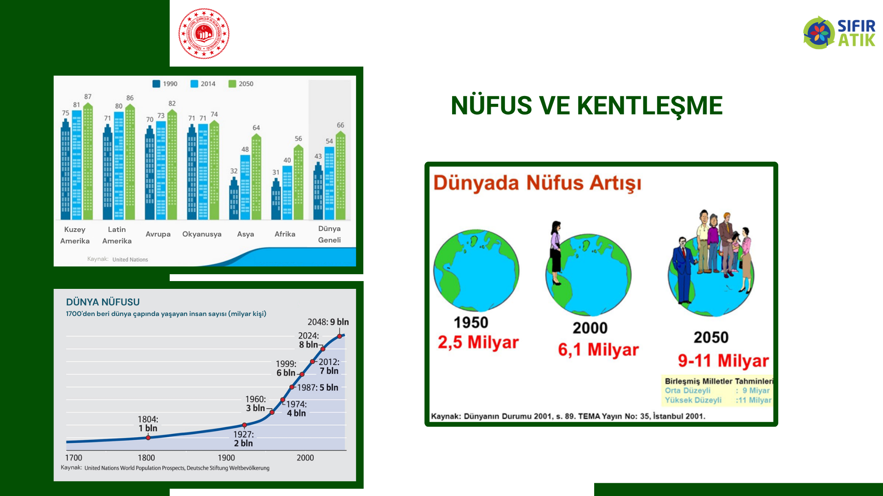
Notes:
1. Grafik: 1990-2014 ve 2050 yıllarında kıtalar ve Dünya geneli şehirleşme oranlarını göstermektedir.
Kaynak: Birleşmiş Milletler
2. Grafik: 1700 yılından bu yana Dünya Nüfusu’nun artış grafiğini göstermektedir. 1800 yılında 1 Milyar olan Dünya Nüfusu’nun 2048 yılında 9 Milyara çıkacağı tahmin edilmektedir.
Kaynak: Birleşmiş Milletler Dünya Nüfusu Tahminleri
3. Grafik: Bu grafikte de 2. grafikte olduğu gibi Dünyadaki nüfus artışı tahminini görmekteyiz. 2050 yılına gelindiğinde 9-11 Milyar kişinin Dünya üzerinde yaşayacağı öngörülmektedir.
Kaynak: Birleşmiş Milletler/TEMA

Slide 8
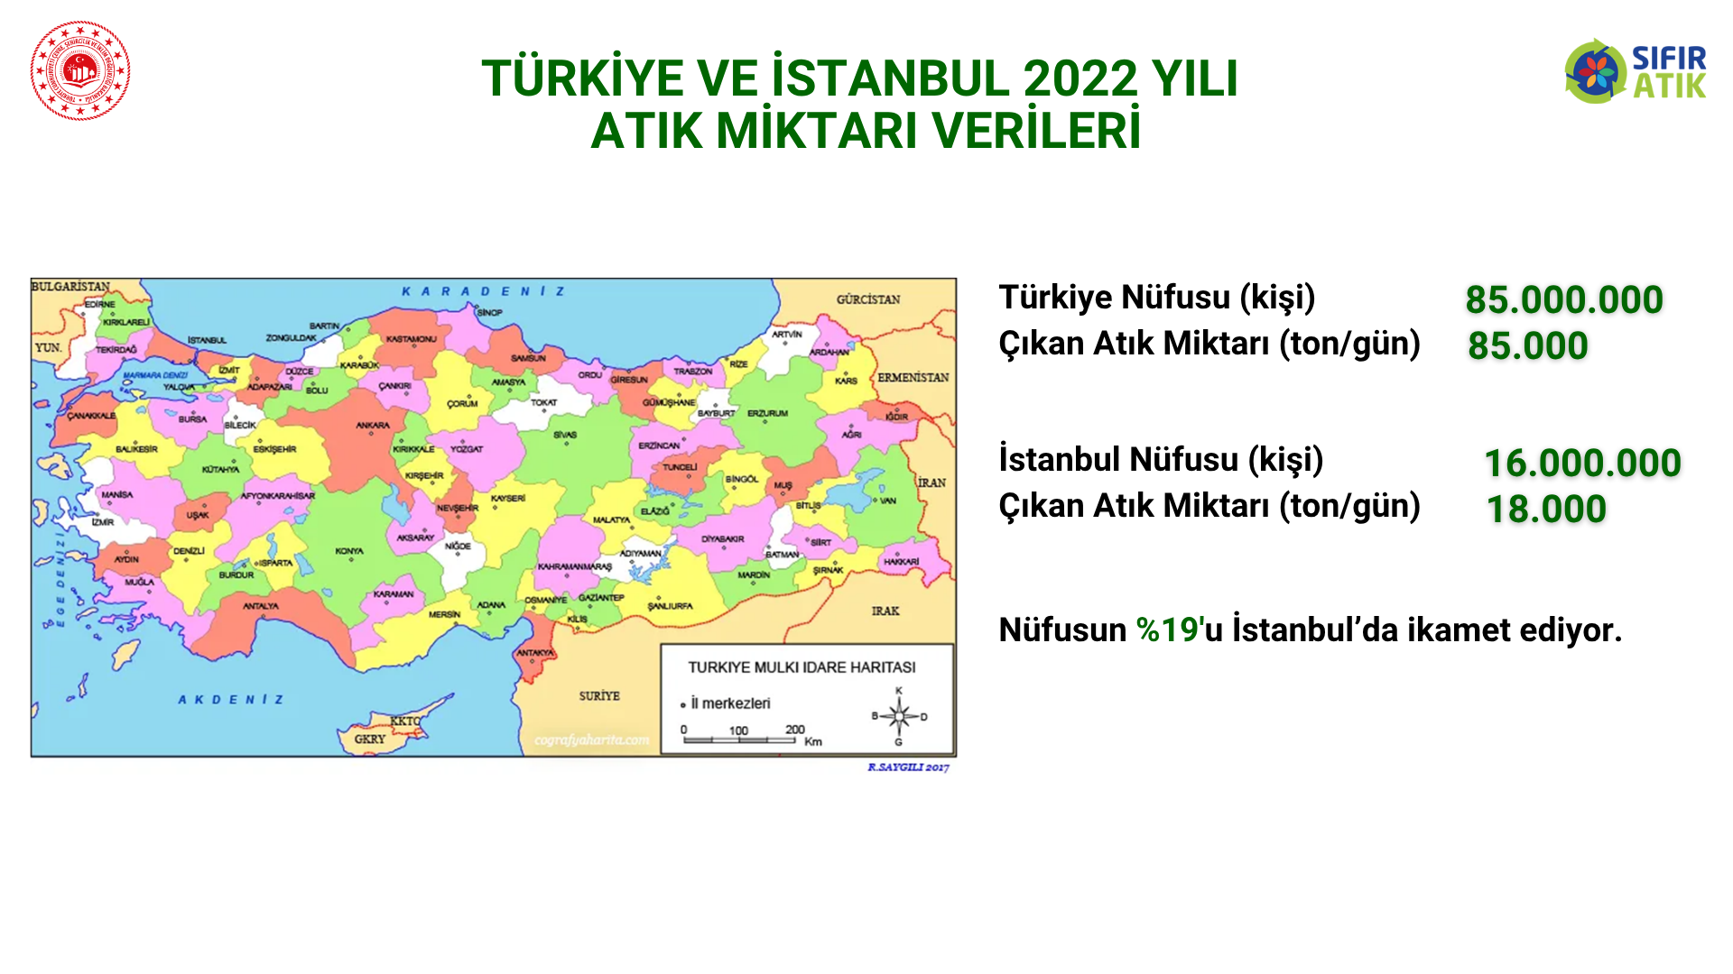
Notes:
Kaynak: Türkiye İstatistik Kurumu (TÜİK)

Slide 9
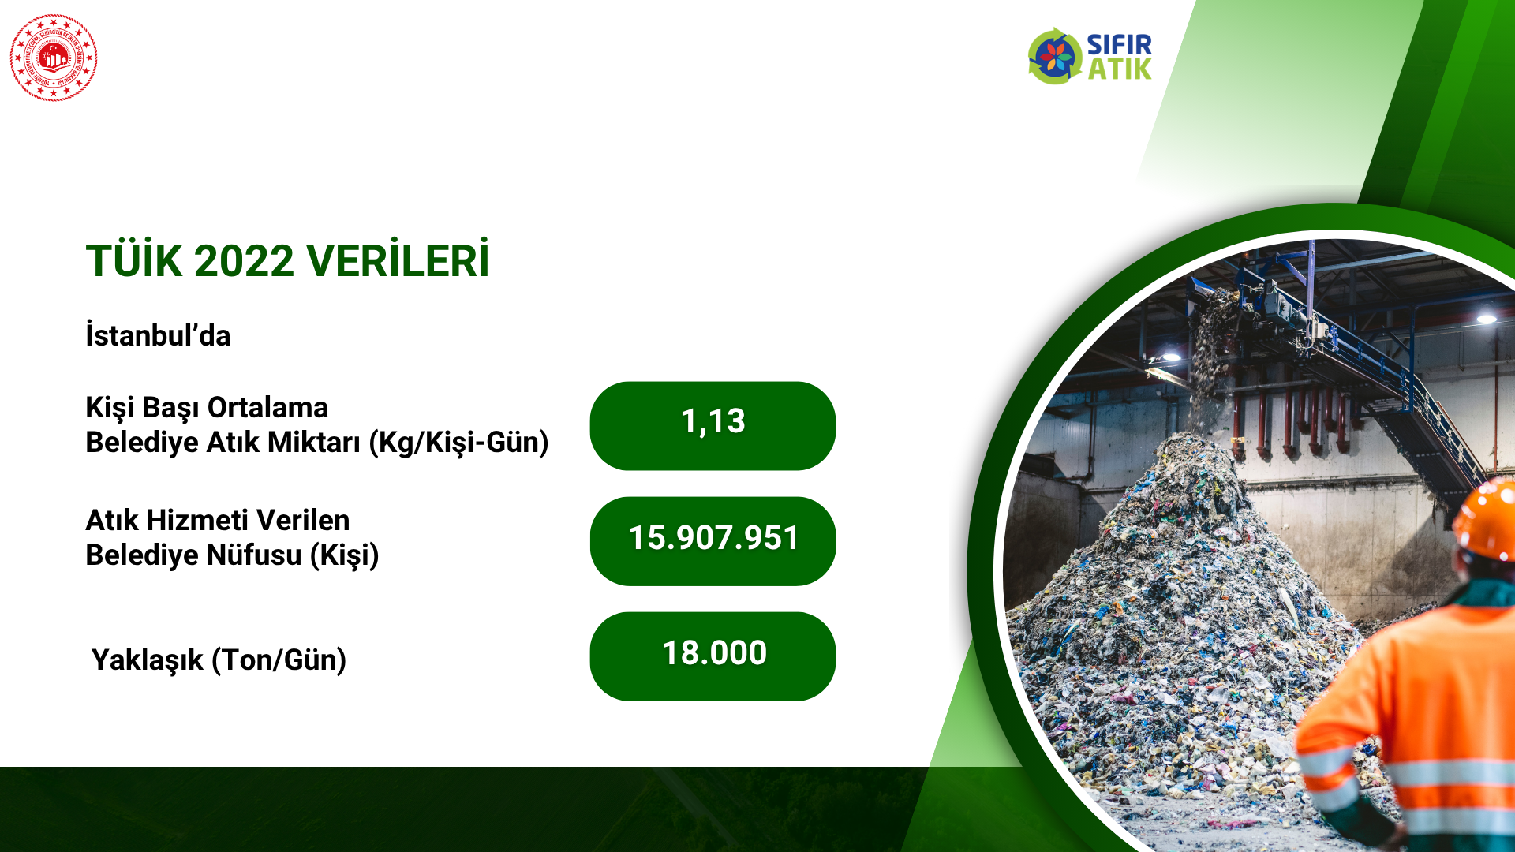
Notes:
Kaynak: Türkiye İstatistik Kurumu (TÜİK)

Slide 10
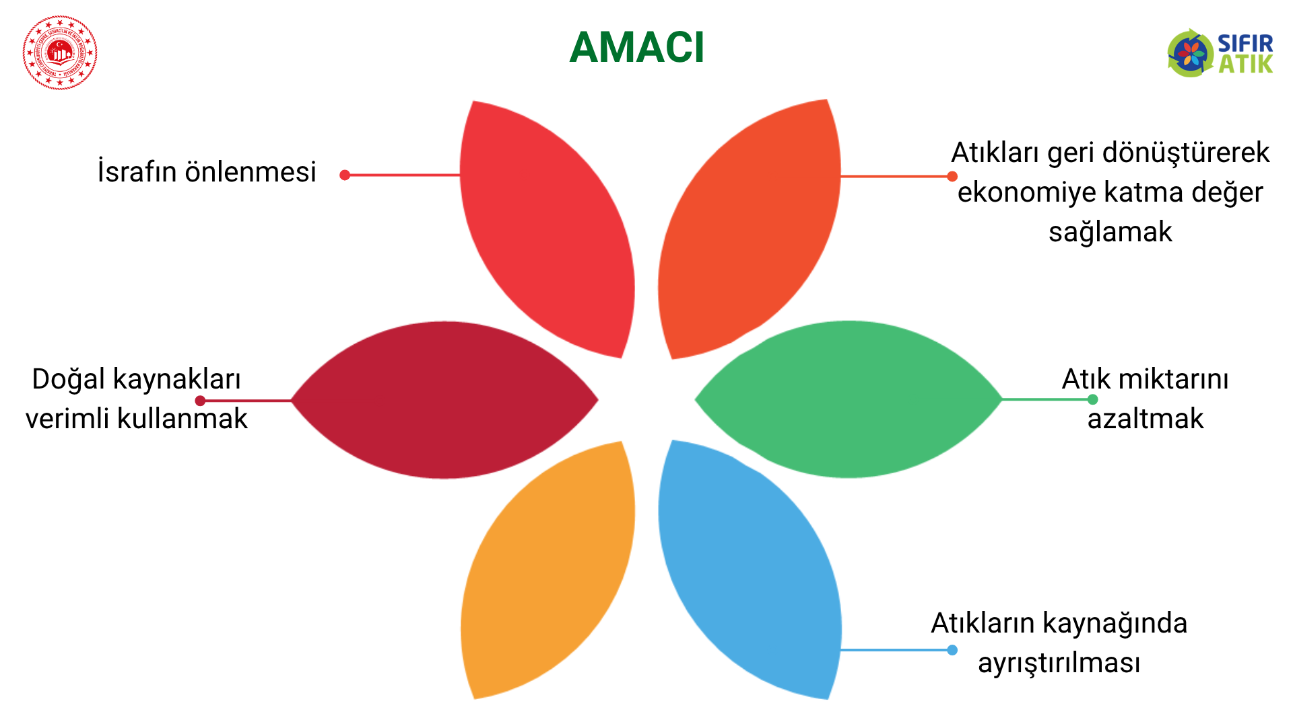

Slide 11
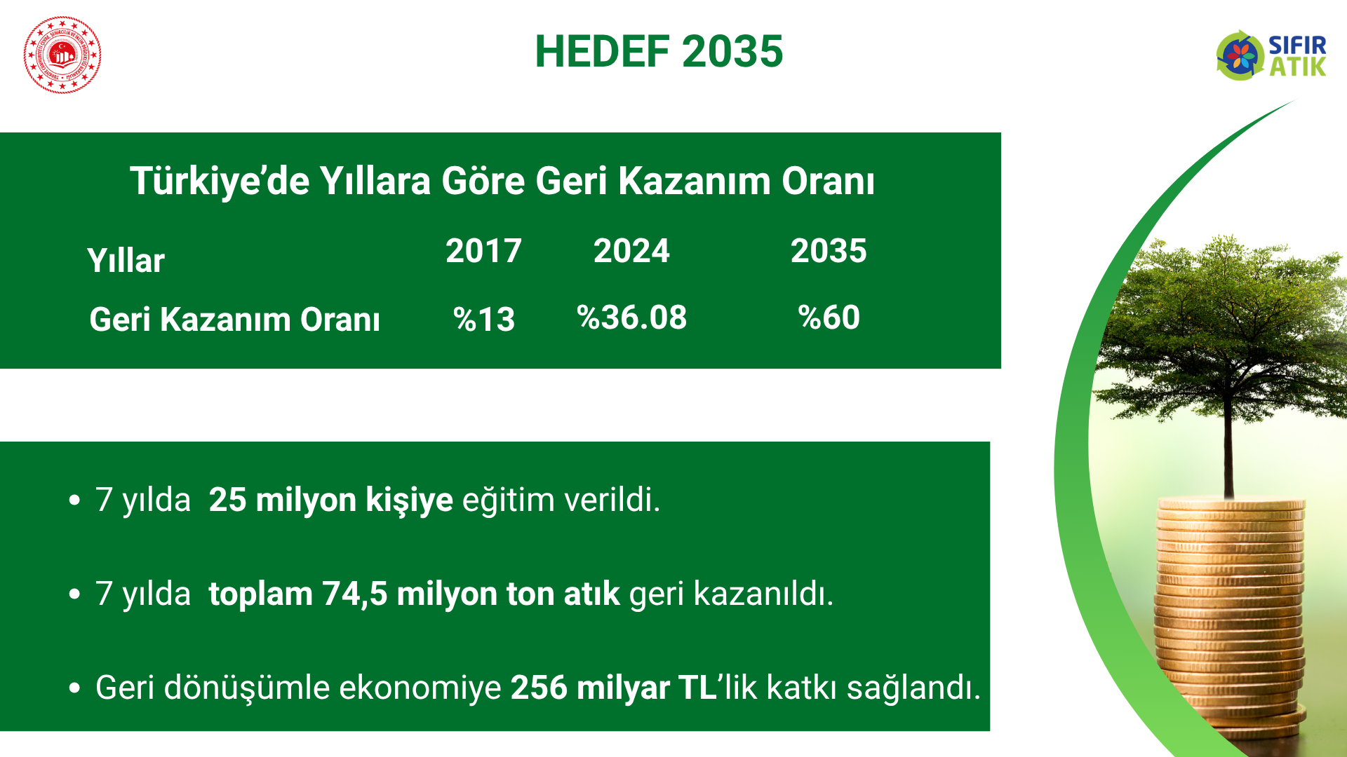
Notes:
7 yılda
32,5 milyon ton kağıt-karton,
9,1 milyon ton plastik,
3,1 milyon ton cam,
6,4 milyon ton metal,
23,4 milyon ton organik ve diğer geri dönüştürülebilir malzemelerden oluşan
toplam 74,5 milyon ton atık geri kazanıldı.
Kaynak: https://sifiratik.gov.tr/kutuphane/haberler/geri-kazanim-oranimizi-yuzde-36-08-e-cikardik
Bunun yanı sıra 2053'te yenilenebilir enerjinin payını yüzde 69'a çıkarmayı planlıyoruz. 2030 yılına kadar %41 emisyon azaltımı, 2053 yılında ise karbon-nötr ülke olma hedefimiz var.

Slide 12
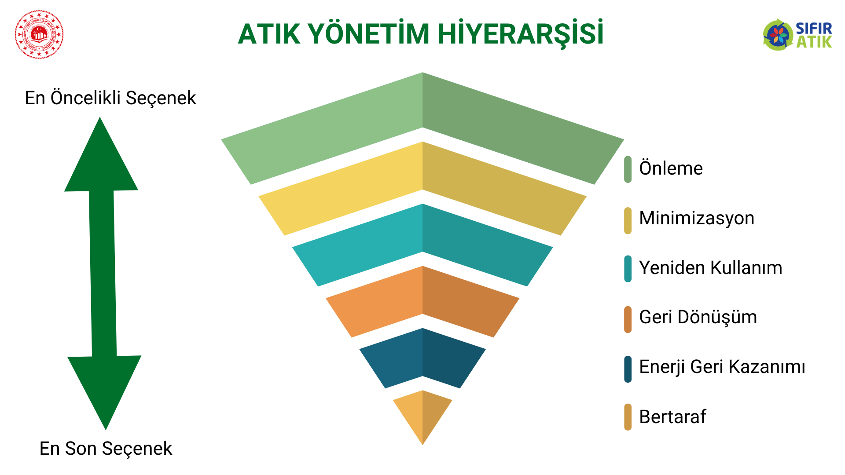

Slide 13
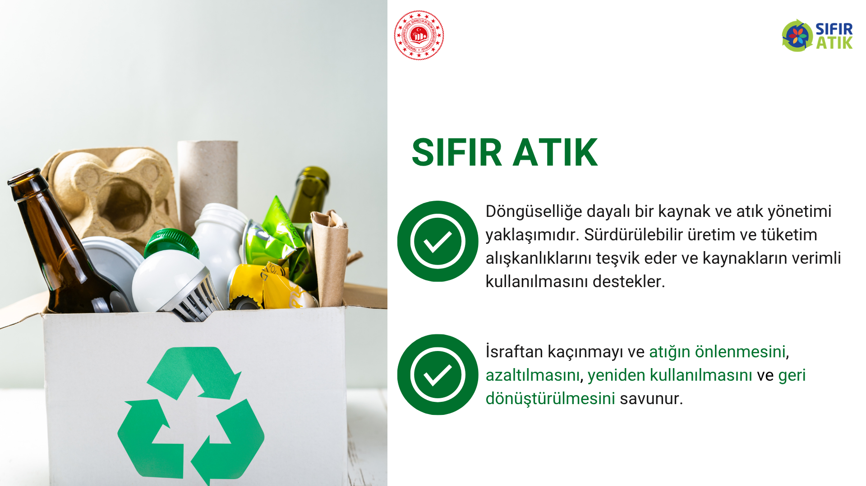

Slide 15
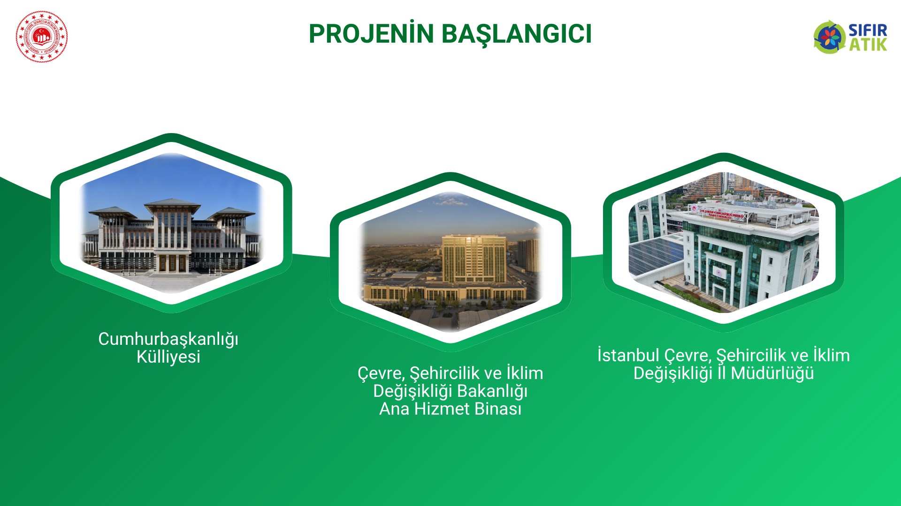

Slide 16
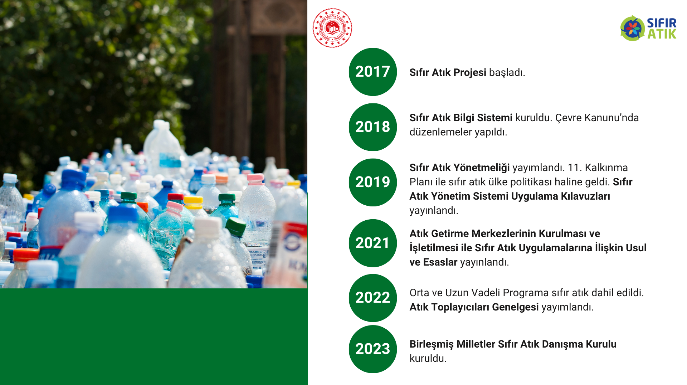
Notes:
Kaynak: https://sifiratik.gov.tr/guncel/s%C4%B1f%C4%B1r-at%C4%B1k-yolculugu

Slide 17
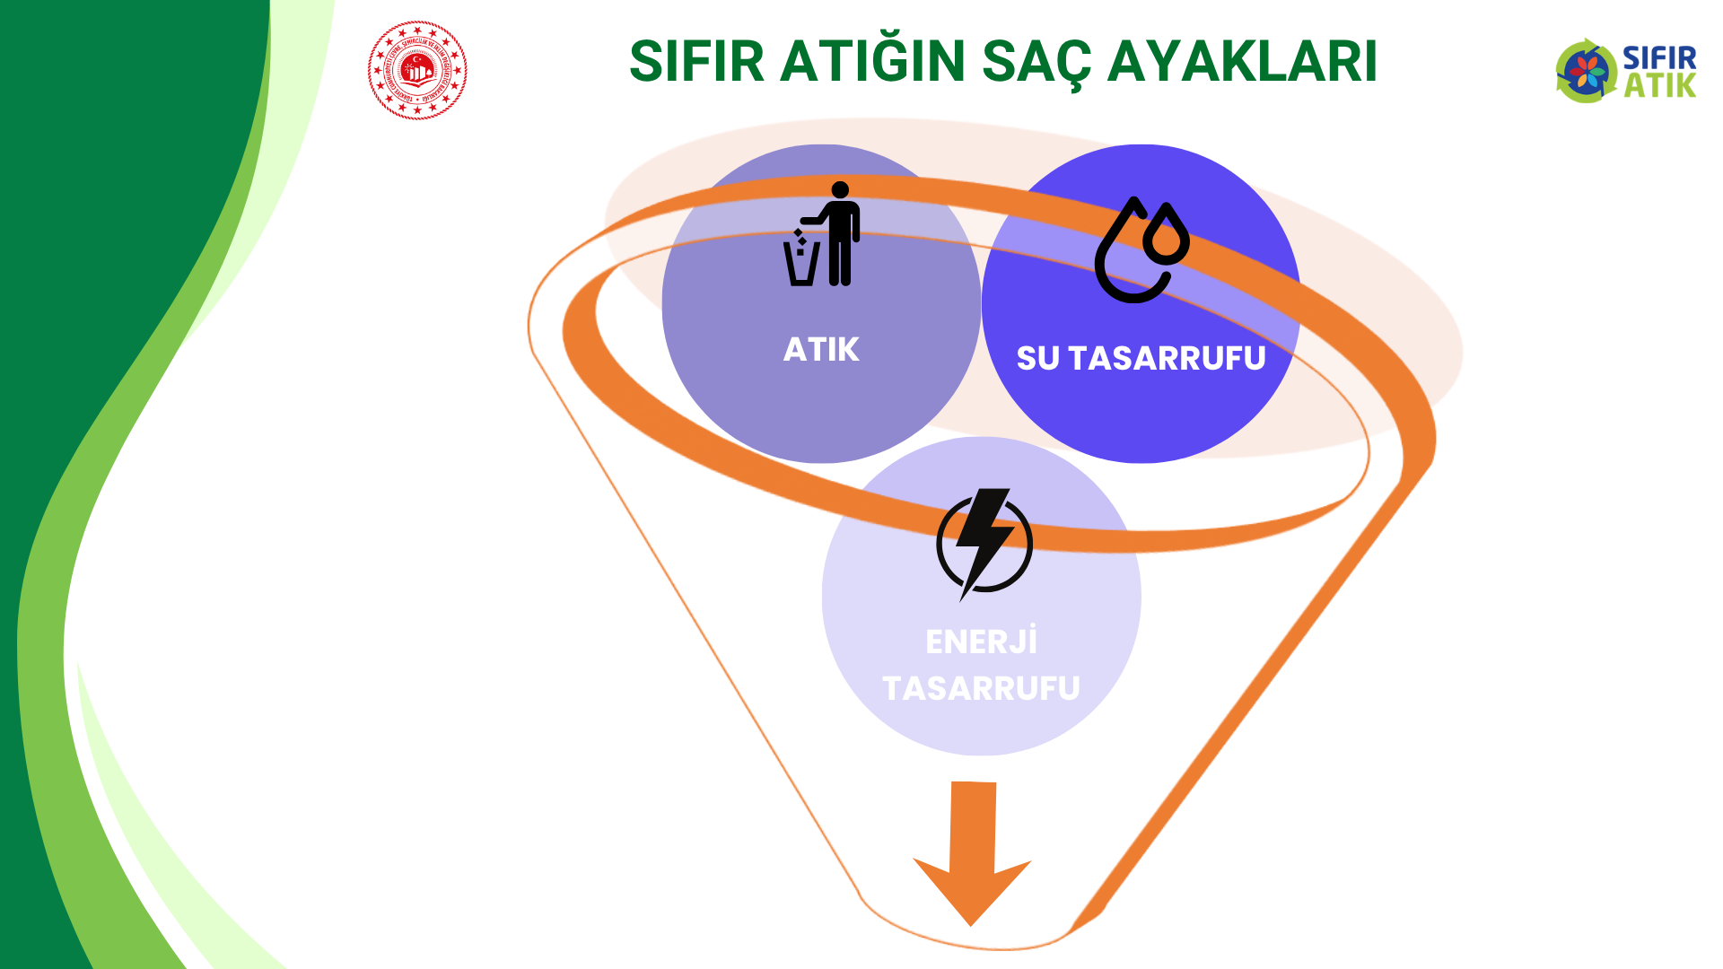
Notes:
Geri dönüşümle ekonomiye 256 milyar TL’lik katkı sağlandı. Bu rakam 10 milyon hanenin yıllık elektrik faturası kadar tasarrufa, 10 şehir hastanesi veya 500’den fazla okul inşa edilebilecek büyüklükte kaynağa ve yüz binlerce kişiye istihdam sağlayacak iş gücüne karşılık geliyor.
7 yılda İstanbul’un 1,5 yıllık tüketimine eş değer, 10 milyar insanın 1 yıl boyunca her gün duş almasına yetecek kadar sudan tasarruf edildi. Petrolden 54.6 milyar litre tasarrufla; Türkiye’deki tüm araçların yıllık yakıt tüketimi kadar kazanım elde edildi. Geri dönüşüm sayesinde 227.3 milyar kilovatsaat enerji tasarrufuyla; 40 milyon hanenin 1 yıllık elektrik ihtiyacına eş değer kazanım elde edildi.
Kaynak: https://sifiratik.gov.tr/kutuphane/haberler/geri-kazanim-oranimizi-yuzde-36-08-e-cikardik

Slide 19
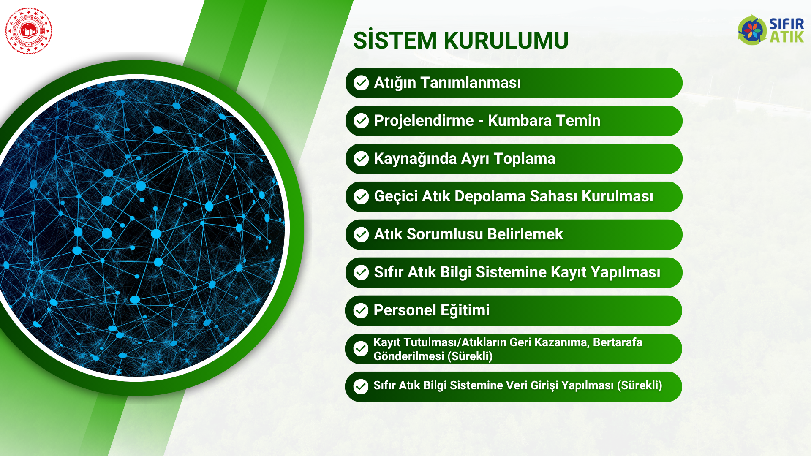
Notes:
Katılımcılardan bu slaytın fotoğrafını çekmelerini isteyeceğiz.

Slide 20
Hangi atıklara Tehlikesiz Atık diyoruz

Slide 21
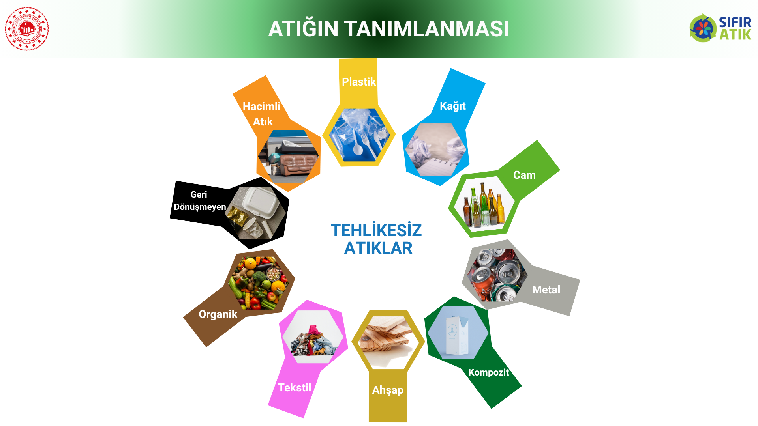

Slide 22
Hangi atıklara Tehlikeli Atık diyoruz

Slide 23
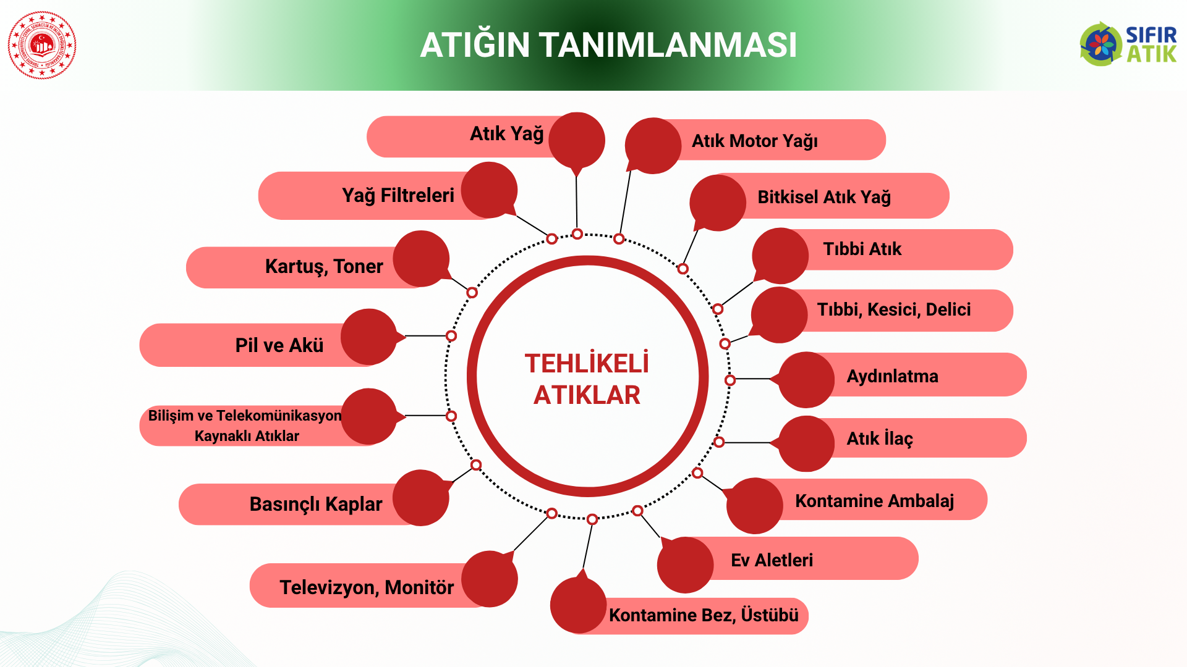

Slide 24
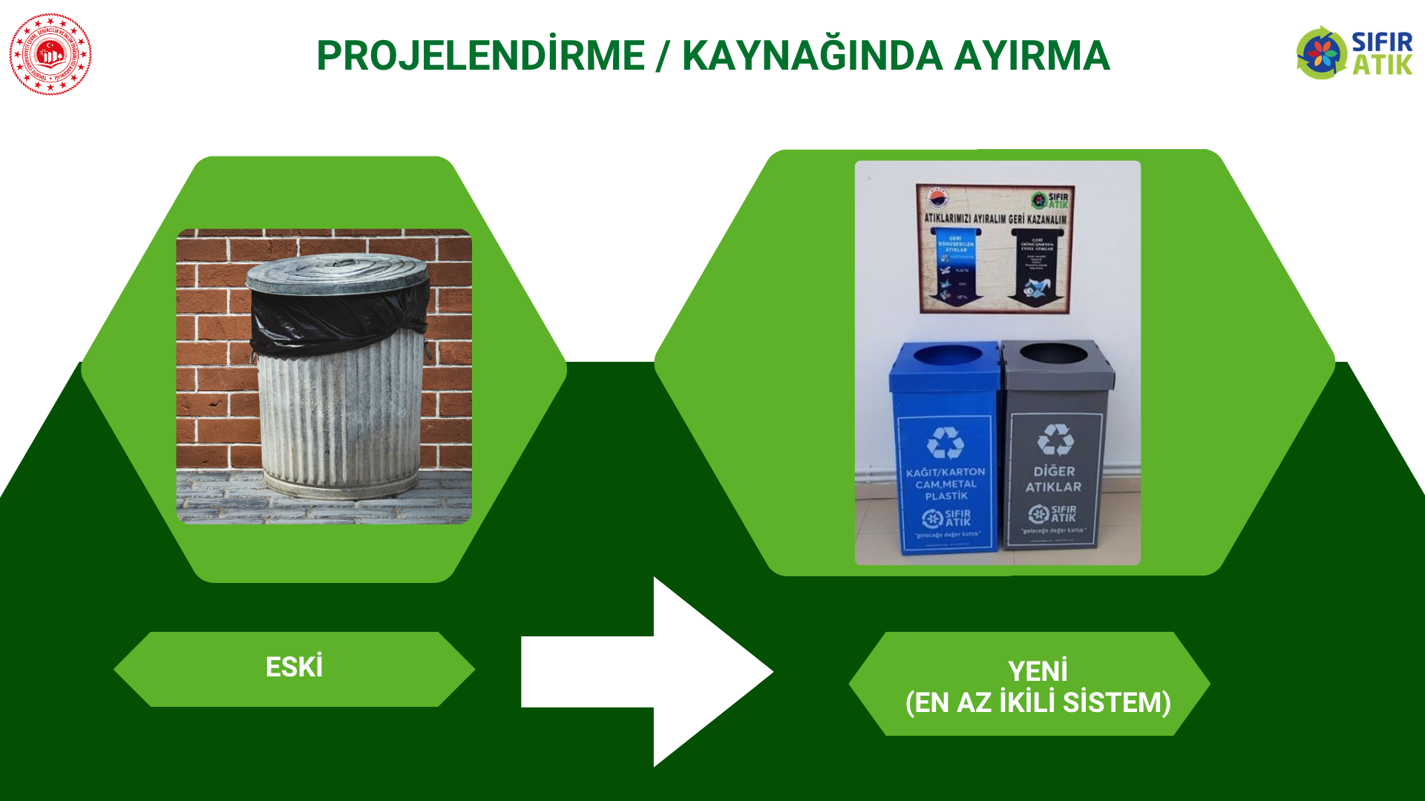

Slide 25
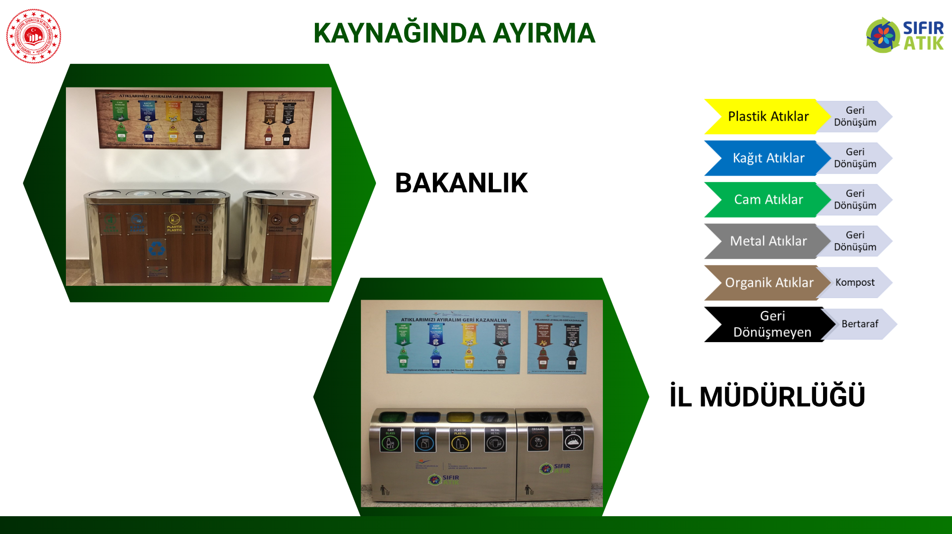

Slide 26
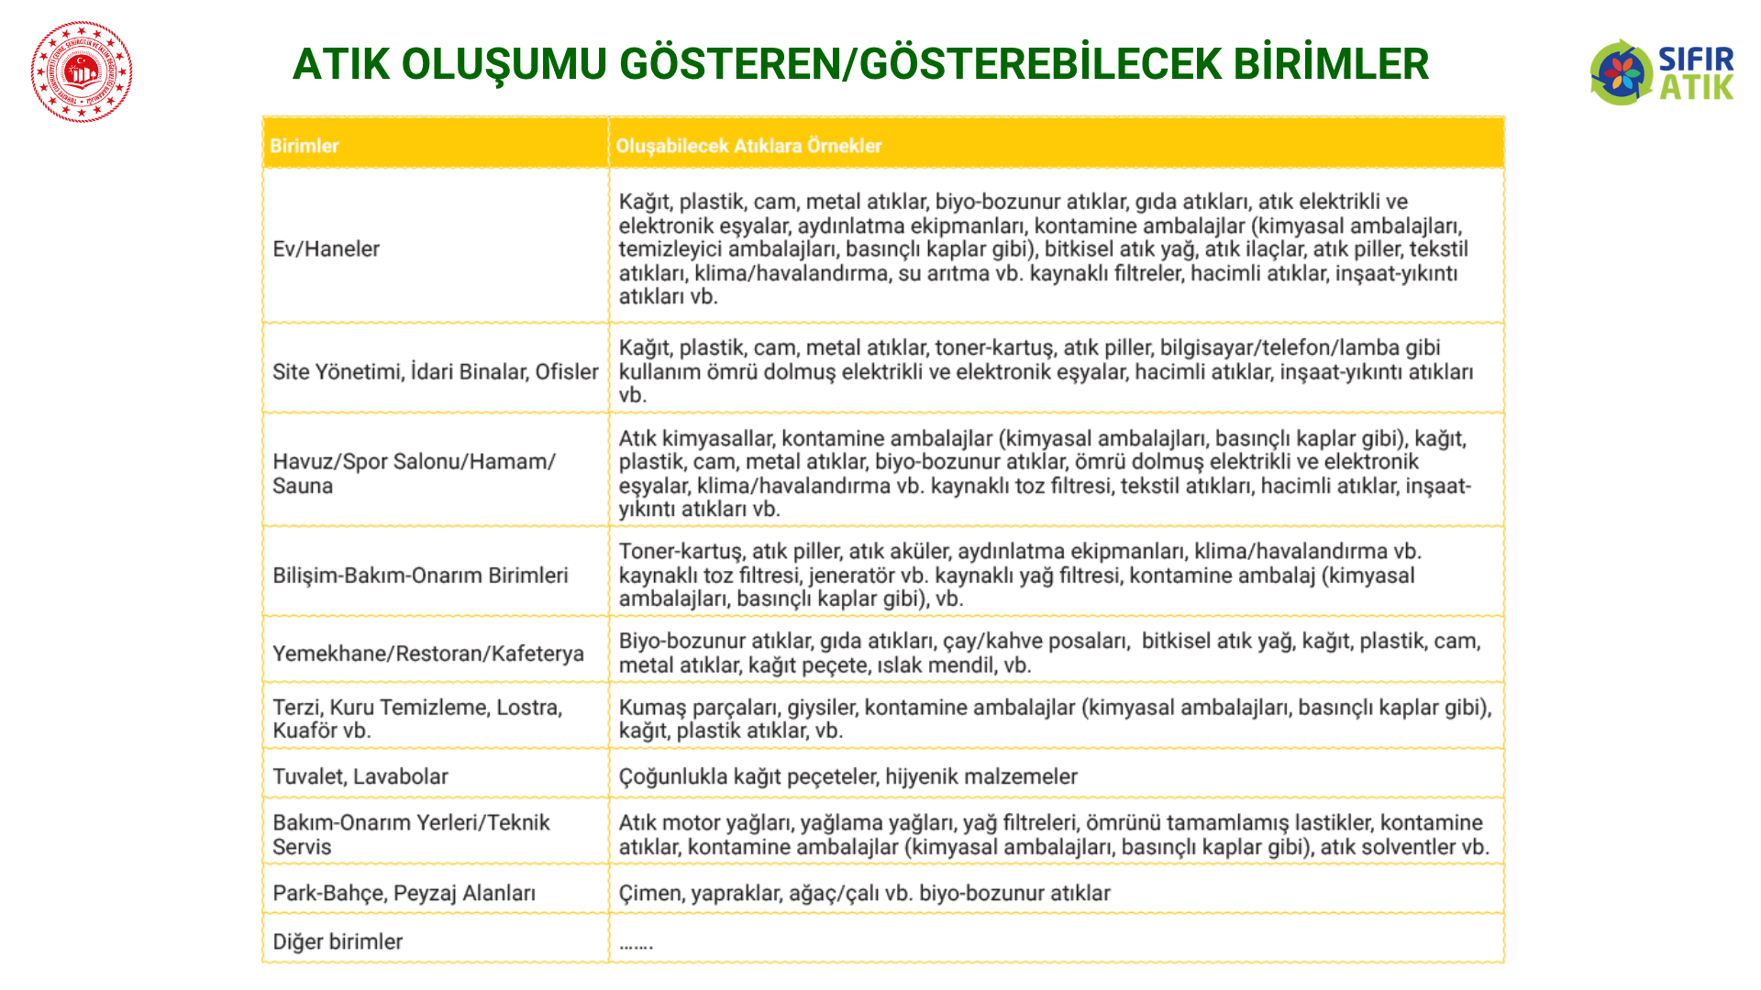
Notes:
Katılımcılardan bu slaytın fotoğrafını çekmelerini isteyeceğiz.

Slide 27
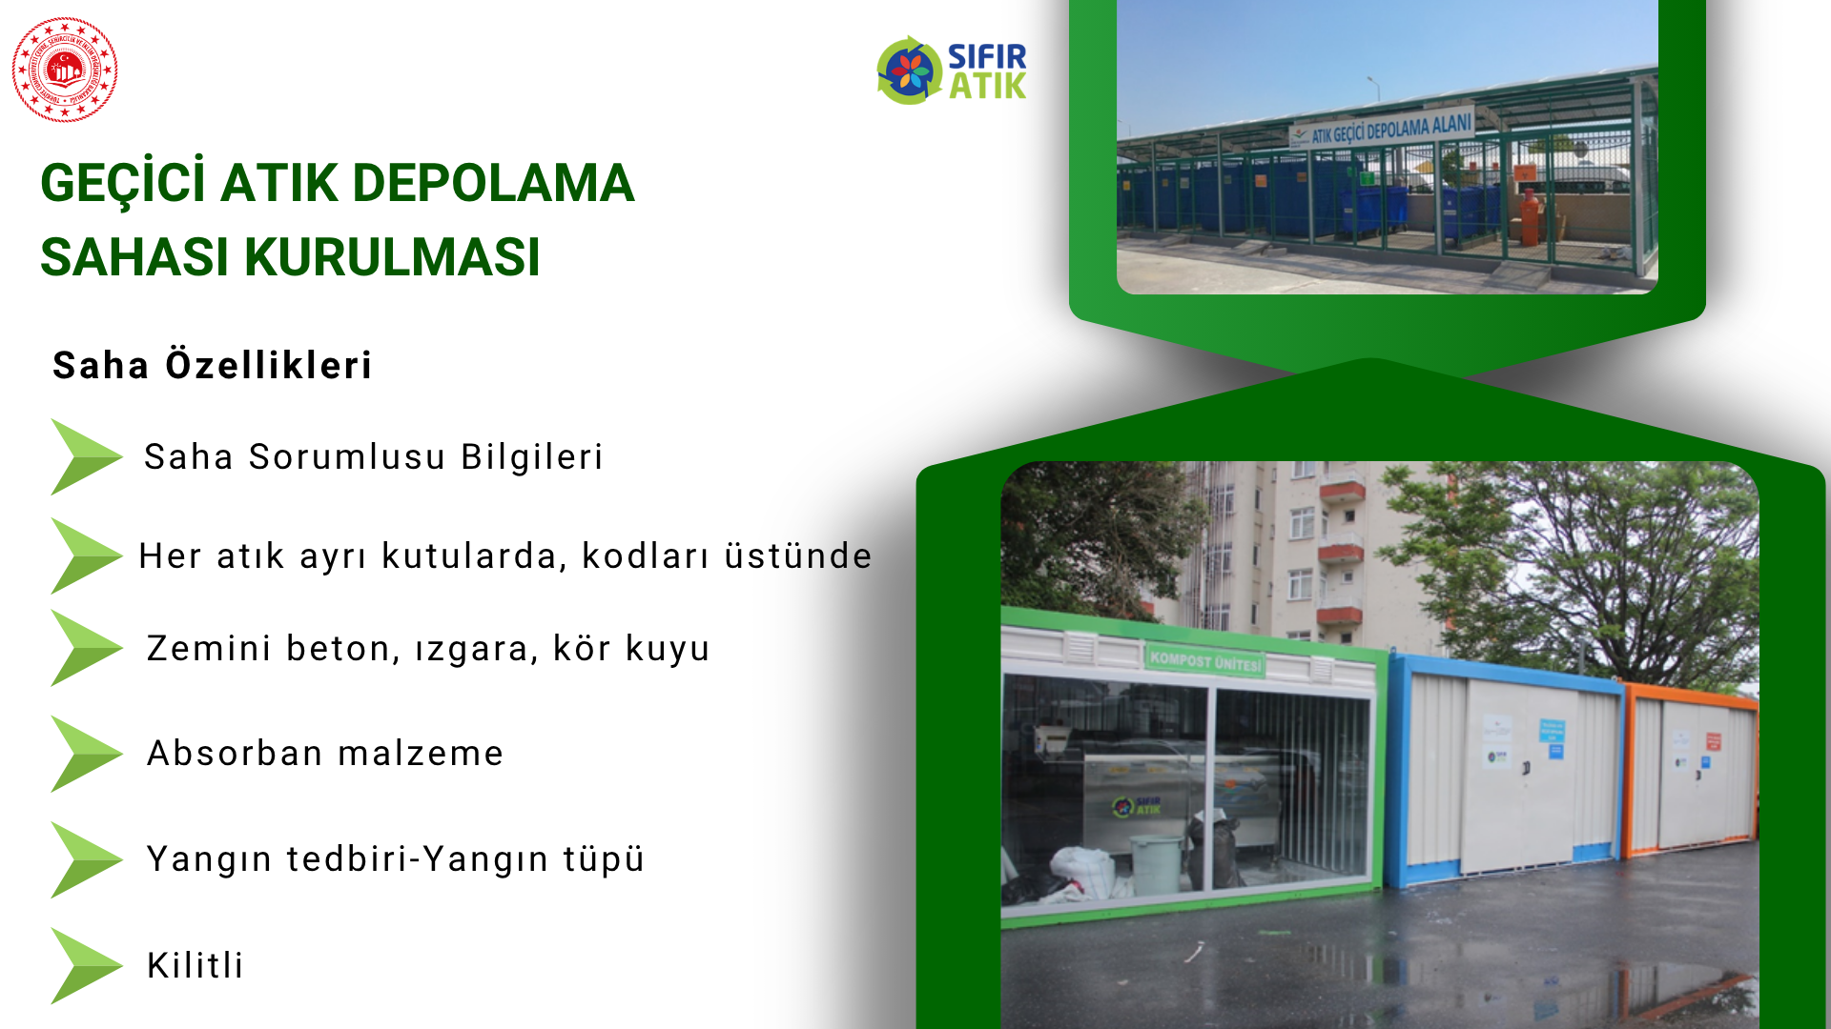

Slide 28
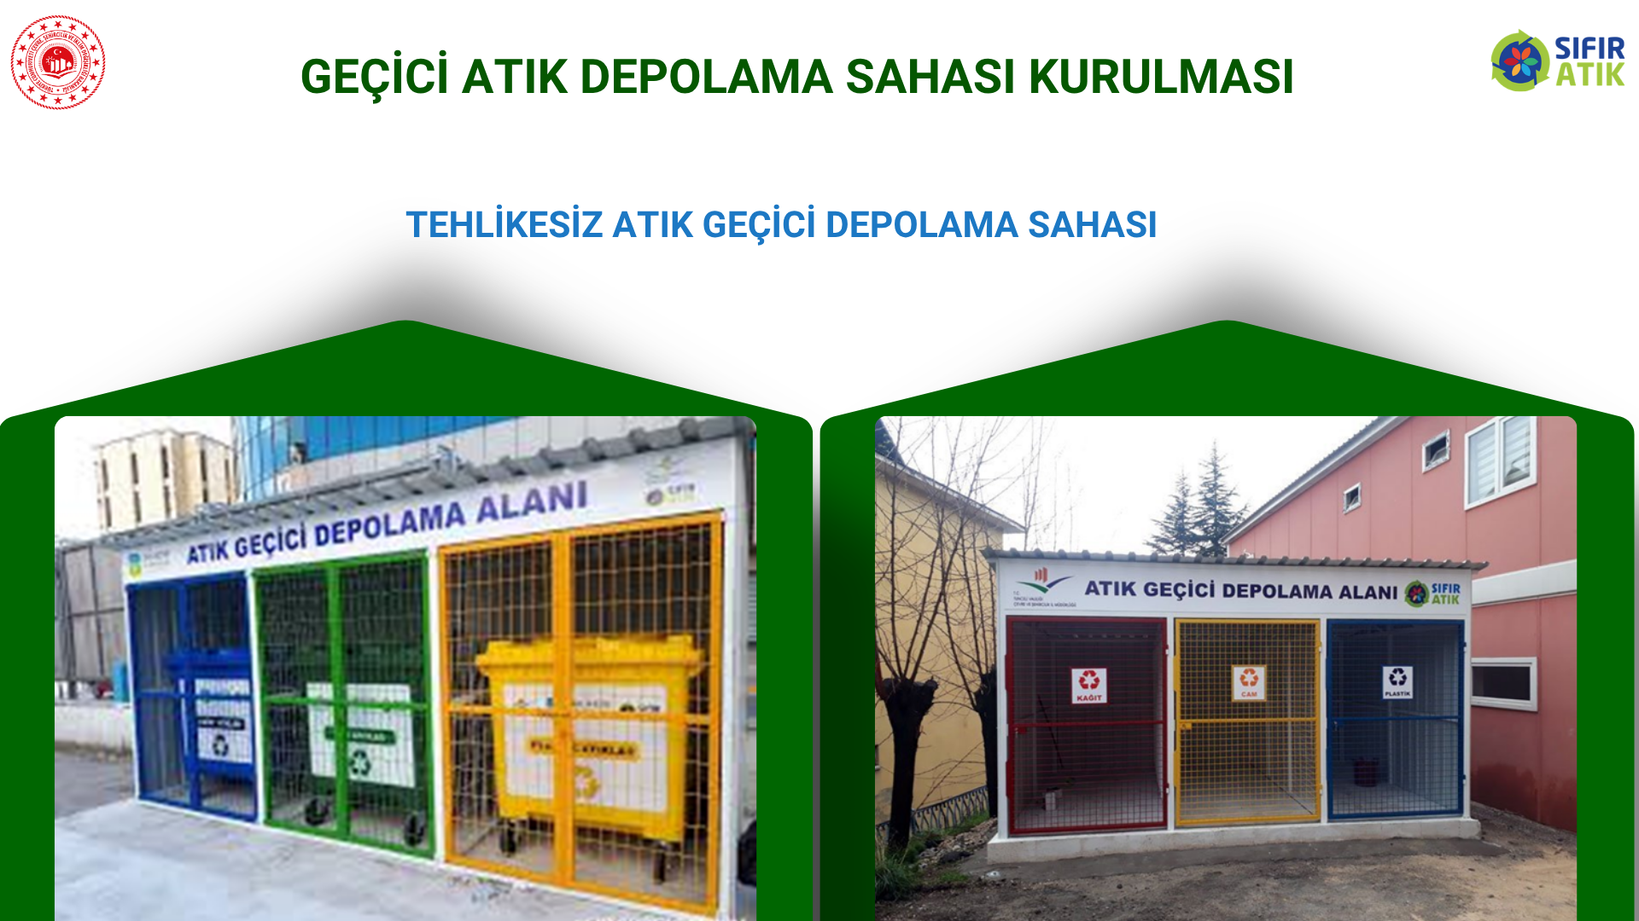

Slide 29
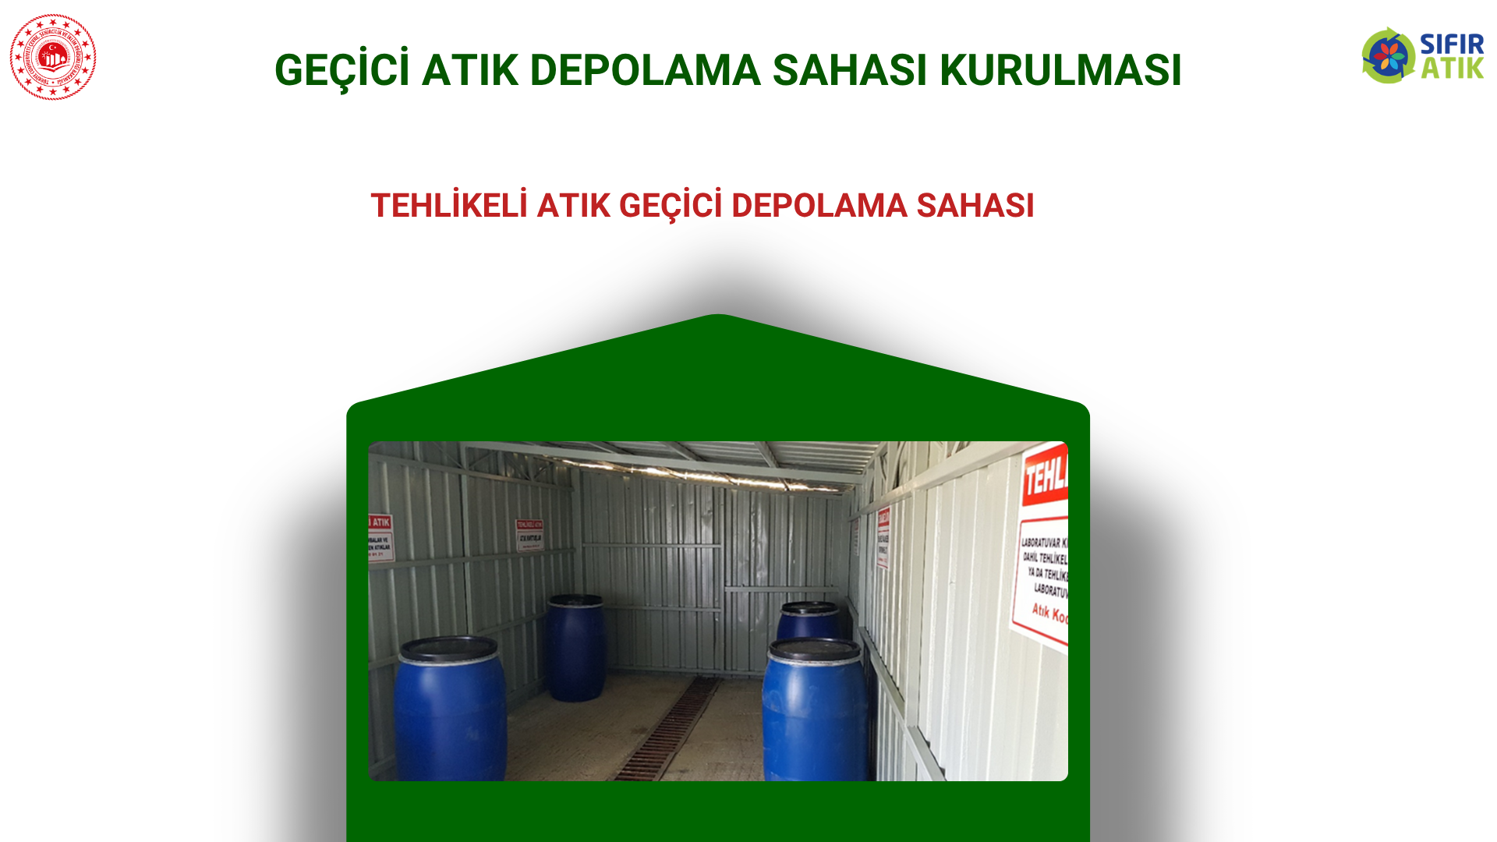

Slide 30
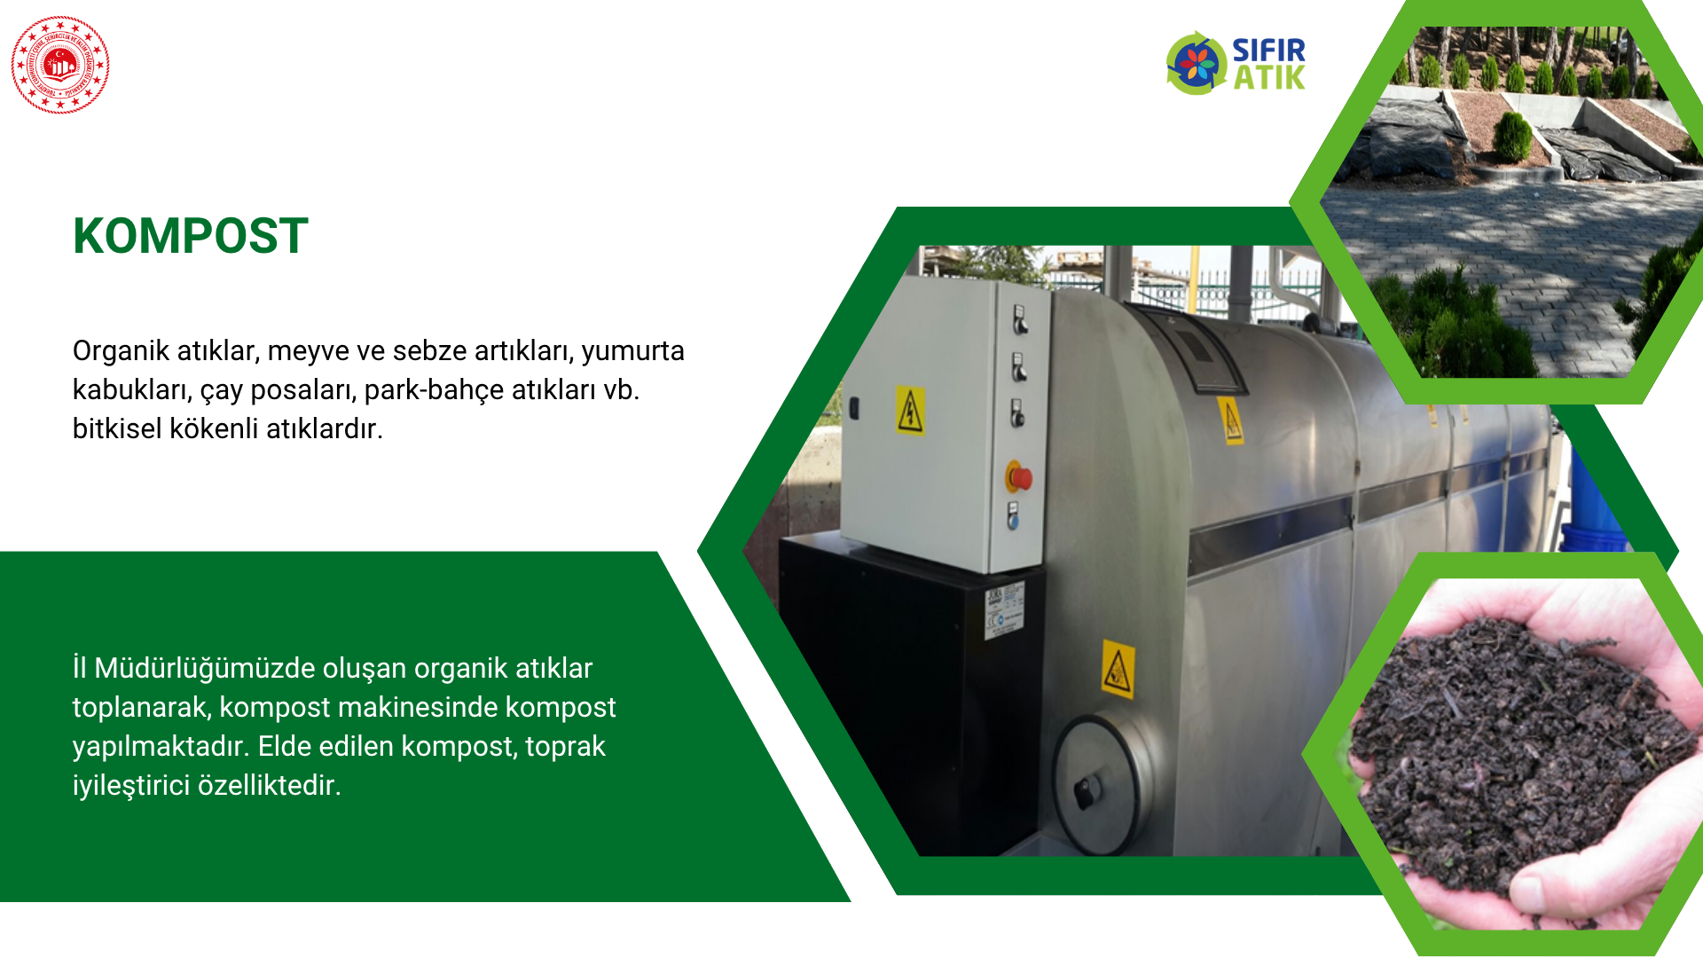

Slide 31
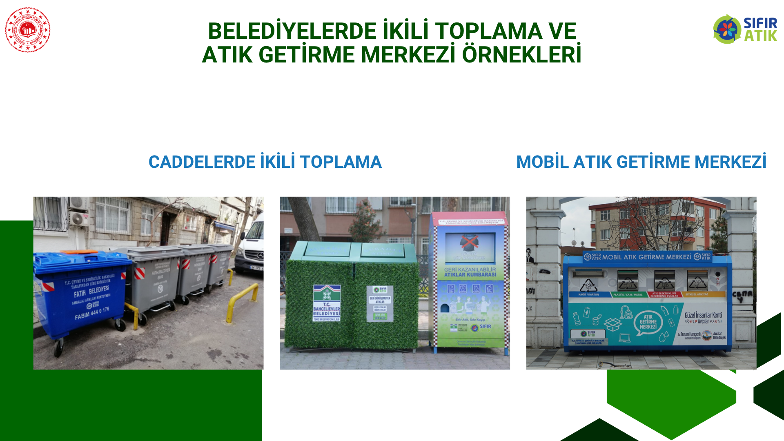

Slide 32
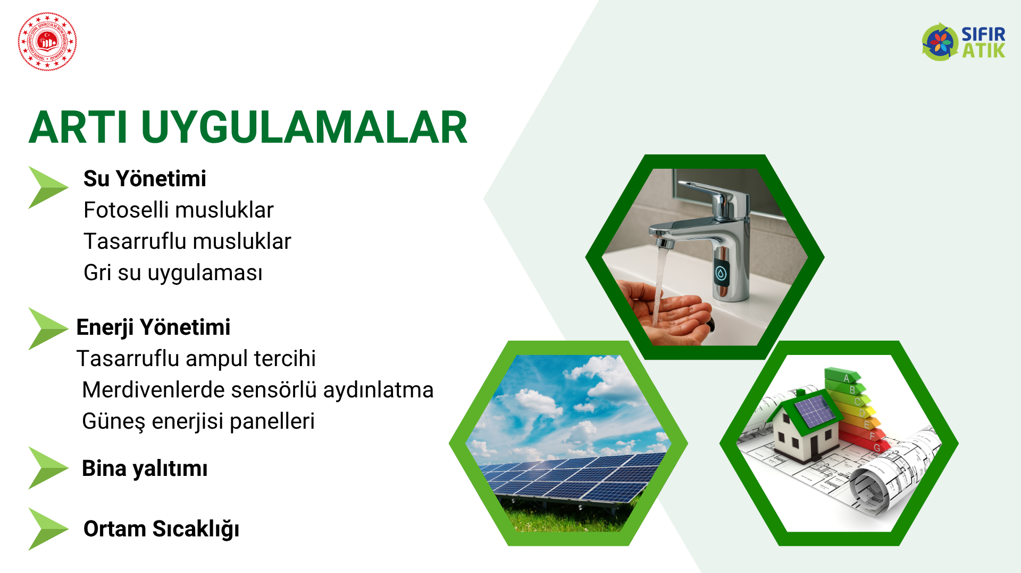

Slide 33
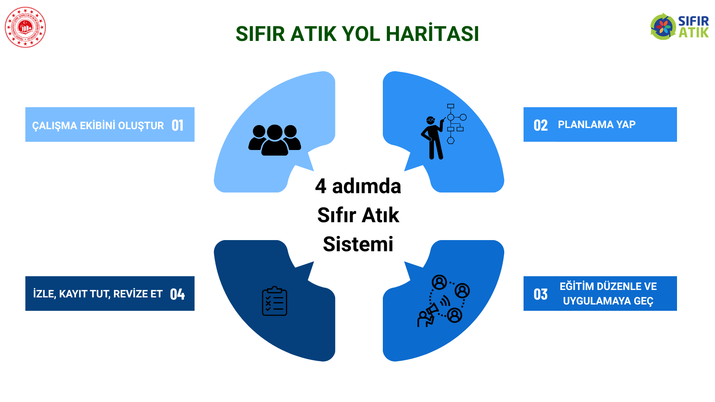

Slide 34
Notes:
Sıfır atık yönetim sistemini uygulayacak yerleri kayıt altına almak, belgelemek, izlemek ve sistem kapsamında yönetilen atıkların izlenebilirliğini sağlamak amacıyla Bakanlıkça oluşturulan çevrimiçi sistemdir. www.ecbs.cevre.gov.tr adresinden ulaşılabilmektedir.
Sıfır atık belgesi almak isteyen kurum/kuruluşlar için, sıfır atık yönetim sistemindeki faaliyetler ve bu faaliyetlere ilişkin olarak istenen bilgi ve belgeler için Sıfır atık bilgi sistemi kurulmuştur.

Slide 35
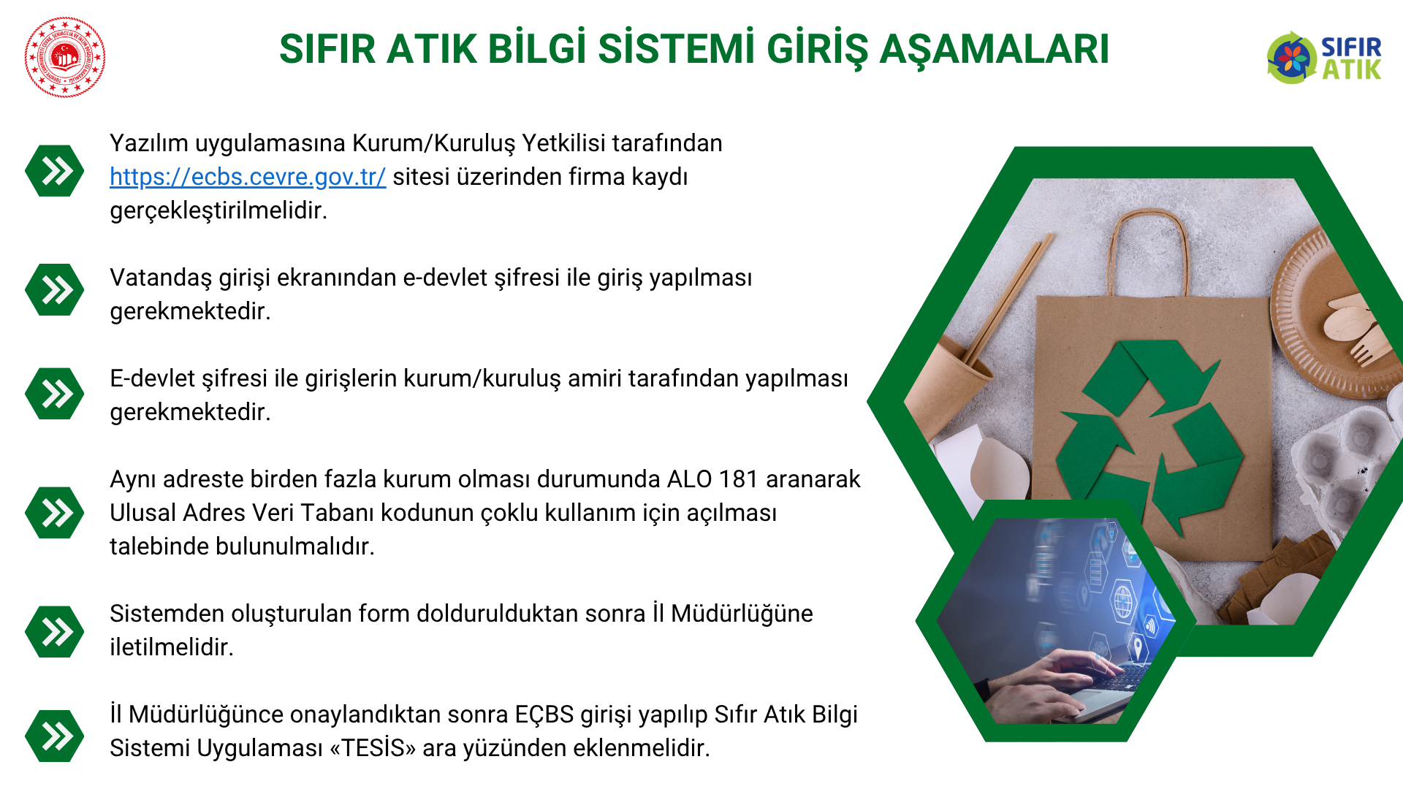
Notes:
Katılımcılardan bu slaytın fotoğrafını çekmelerini isteyeceğiz.

Slide 36
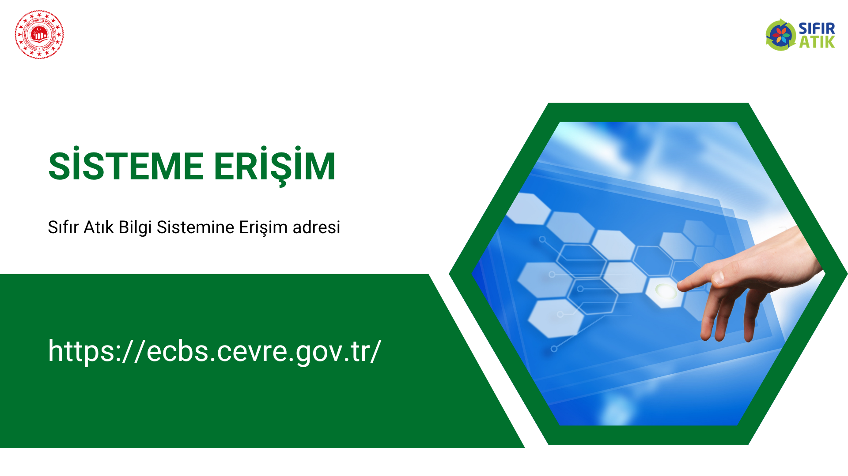

Slide 37

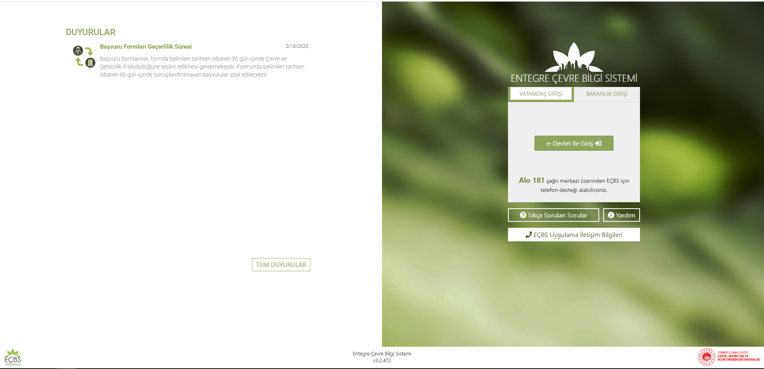
ENTEGRE ÇEVRE BİLGİ YÖNETİM SİSTEMİ (EÇBS)
GİRİŞ EKRANI
Notes:
Sıfır atık bilgi sistemine kayıt olmak ve bu yönetmelik kapsamındaki faaliyetlerine ilişkin olarak istenen bilgi ve belgeleri sisteme kaydetmekle,
Oluşan ve ayrı biriktirilen tüm atıklara ilişkin veriler ile bu atıkların teslim edildiği yerlere ilişkin bilgileri Sıfır Atık Bilgi Sistemi üzerinden bildirmekle yükümlüdür.
Sıfır atık yönetimi kapsamında biriktirilen atıklar, mahalli idare tarafından kurulan toplama sistemine veya Bakanlık yada İl Müdürlüğünden geçerli izin ve Çevre lisansı almış atık işleme tesislerine verilebilir.

Slide 38

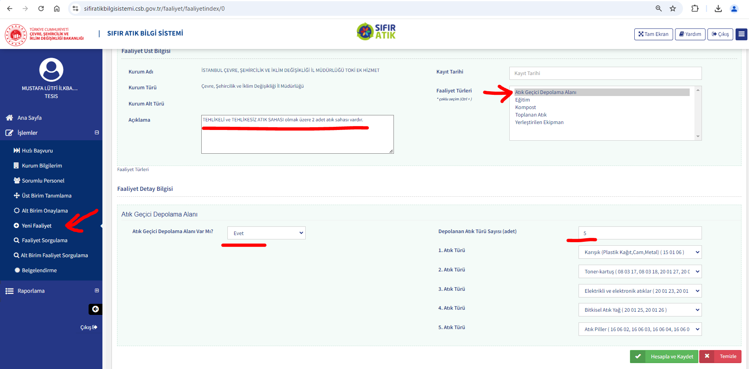

Slide 39
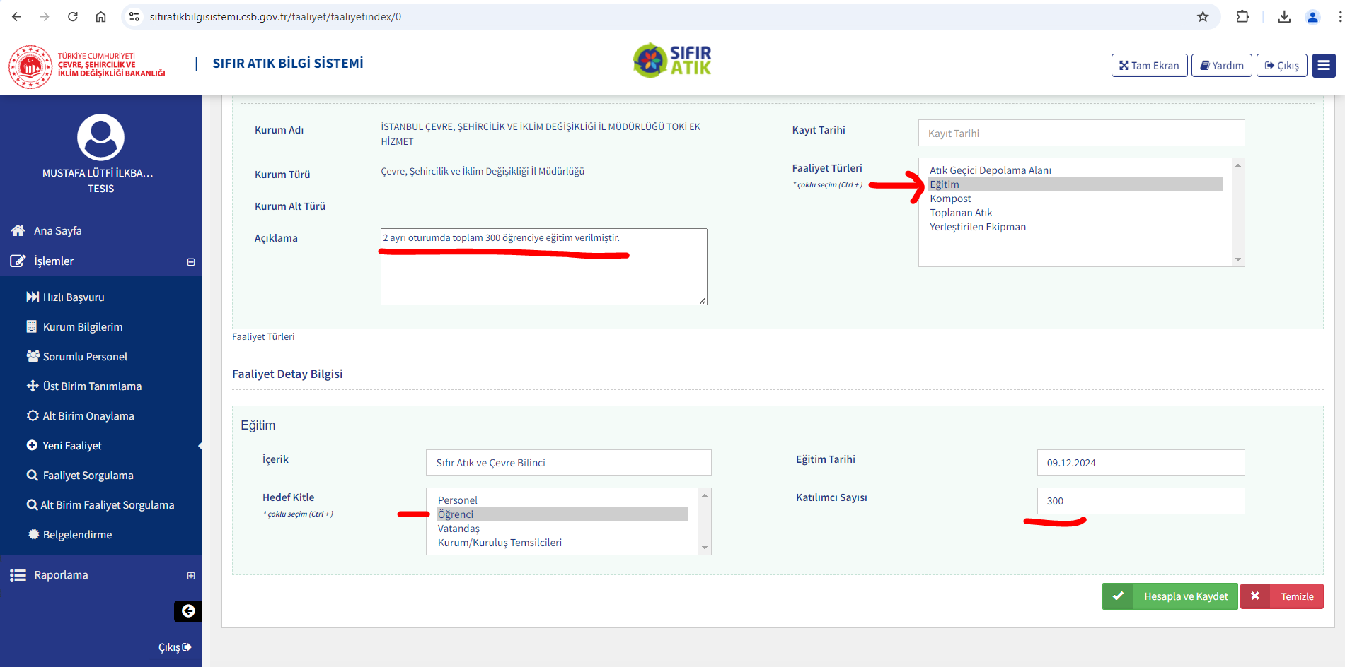

Slide 40
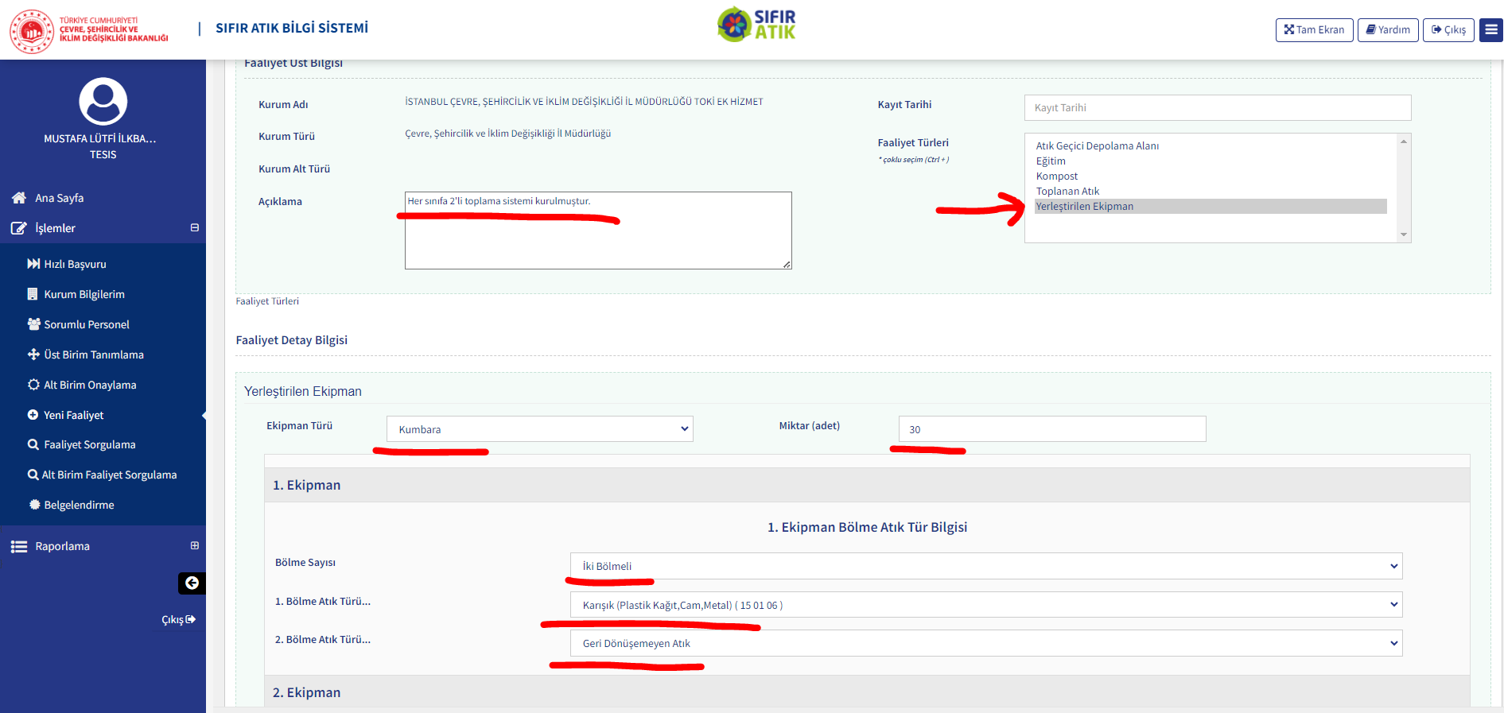

Slide 41
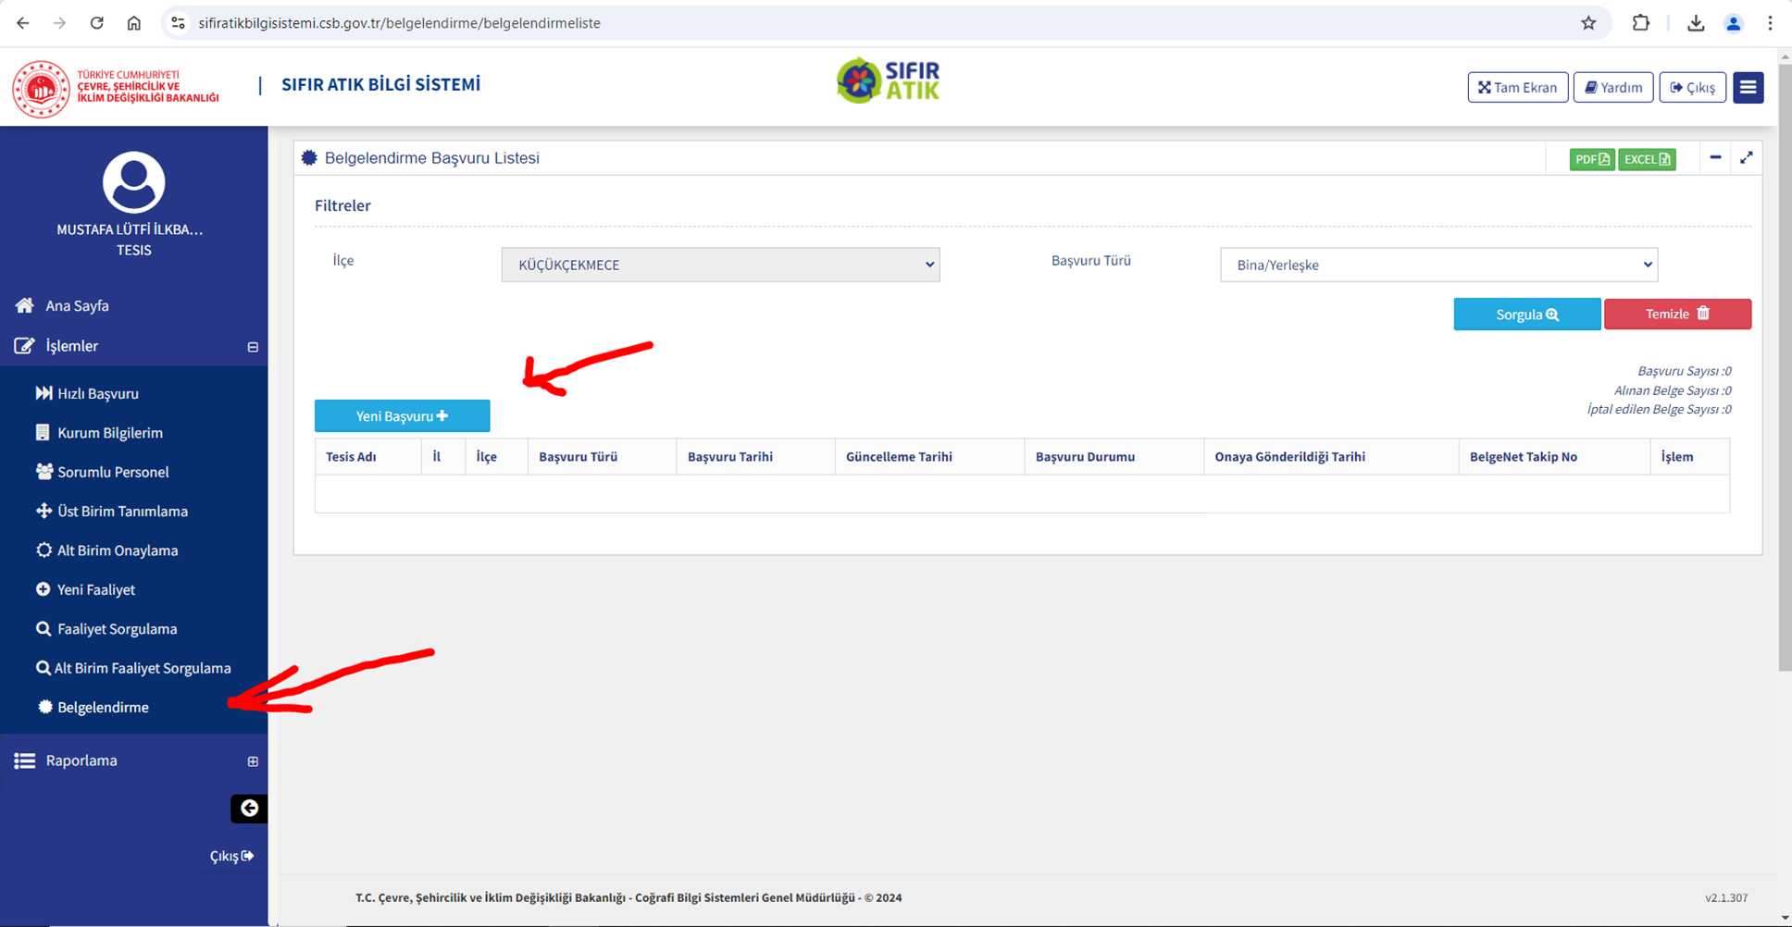
HİZMET BİNASI/KURUM BİLGİLERİ
(kurum türü, bina, yerleşke, personel sayısı, kat sayısı, yemekhane, yeşil alan)

Slide 42
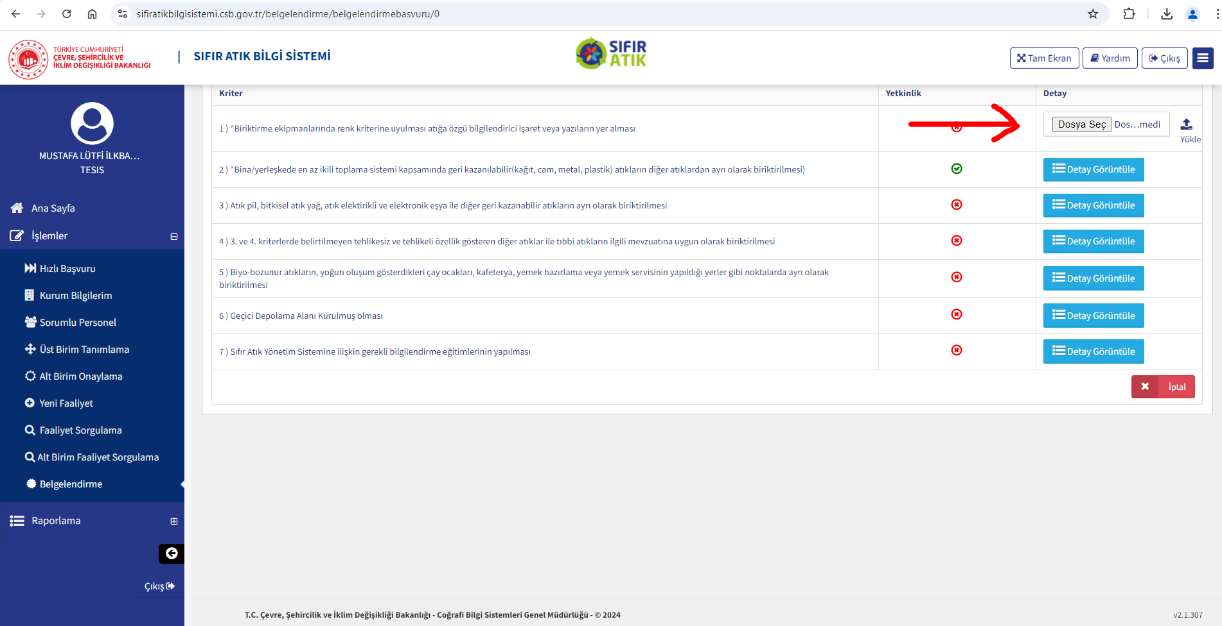

Slide 43
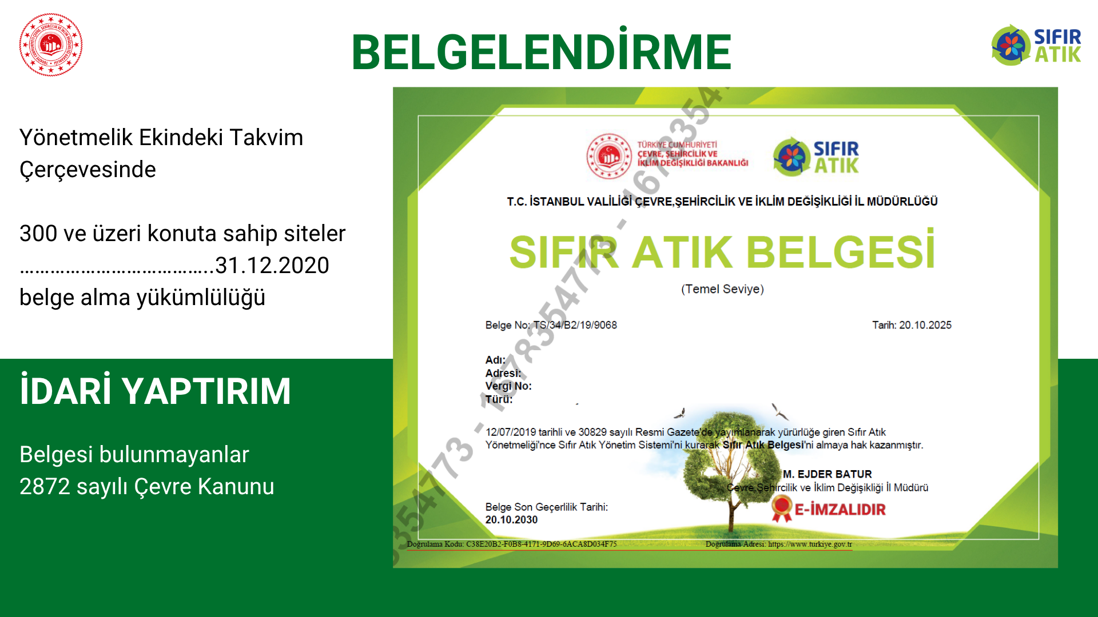
Notes:
Temel Seviye Sıfır Atık Belgesi başvurusu yapıldıktan sonra başvuru İl Müdürlüğüne ulaşır.
İl Müdürlüğü 30 takvim günü içerisinde başvuruyu inceler. Uygunsa belgeyi sağlar. Değilse eksiklikleri belirterek tamamlanmak üzere geri gönderir.
Sıfır Atık Belgesi geçerlilik süresi 5 yıldır.

Slide 44


